Slide 1
6. 트랜잭션

Slide 2
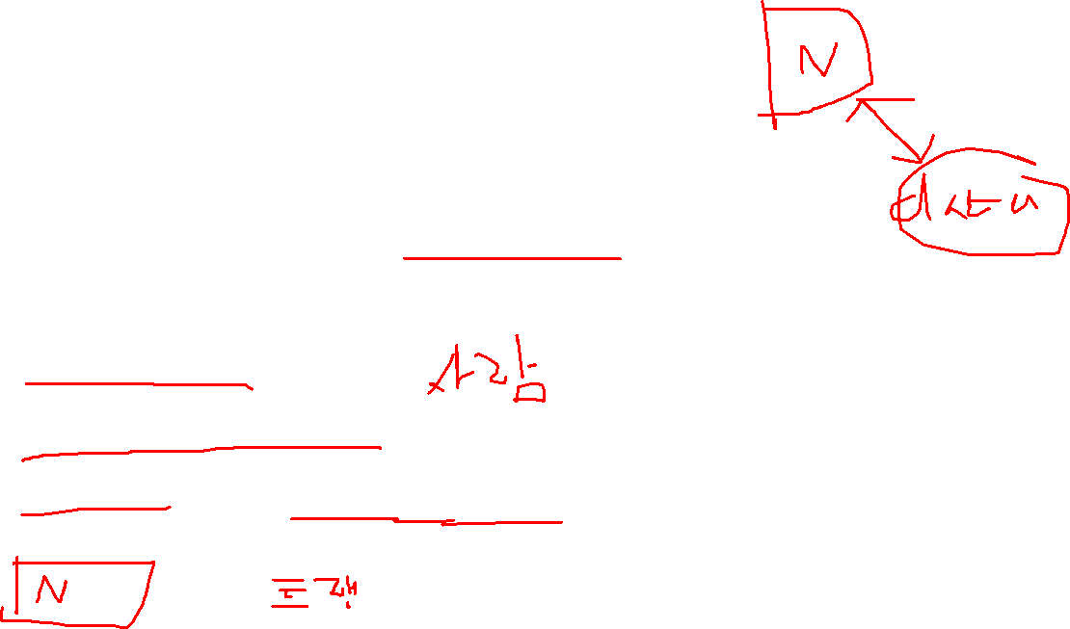
트랜잭션
어떤 데이터를 담고 네트워크로 전송되는 박스
블럭체인 네트워크에 데이터를 저장할 때 사용됨
이더리움에서는
EOA가 서명한 메시지
EVM상태 변경, 컨트랙트를 실행할 수 있는 유일한 방법

Slide 3
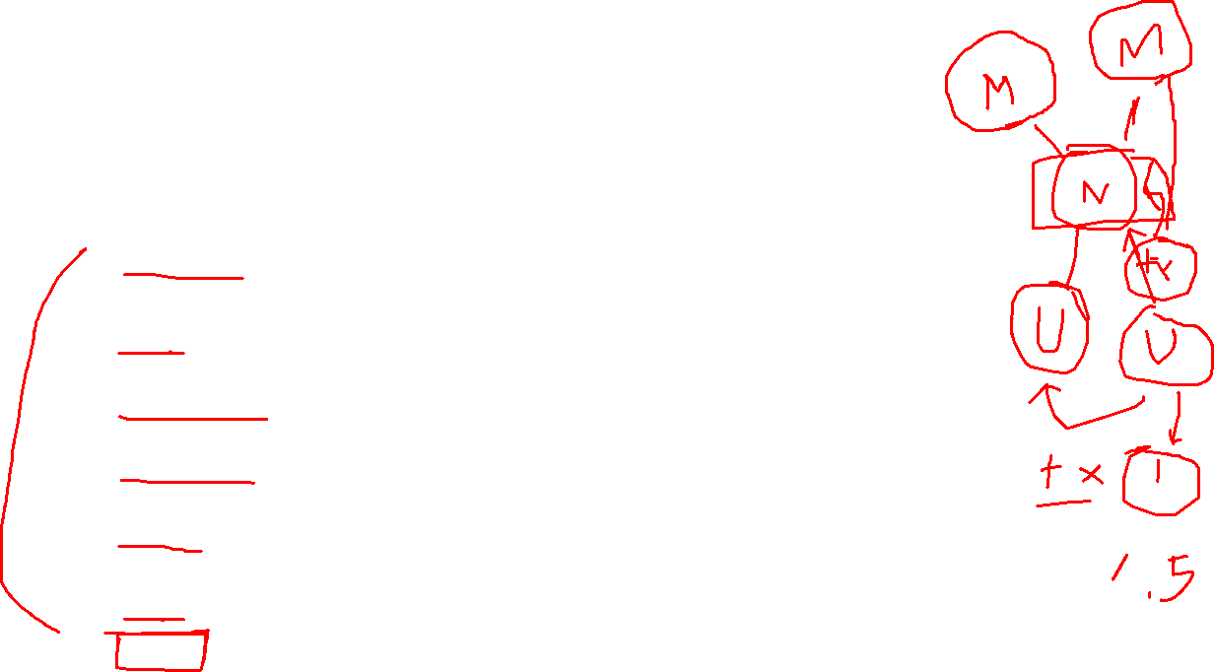
트랜잭션 구조
네트워크로 전송되는 비트형태로 Serialized 데이터
Nonce: 메세지에 포함된 단순한 숫자
Gas price: 보내는 사람이 넣은 돈
Gas limit: 트랜잭션을 위해 지불할 최대 가스량
Recipient: 목적지
Value: 보낼 이더 양
Data: 데이터 페이로드
v, r, s: 보낸사람을 증명하는 요소

Slide 4
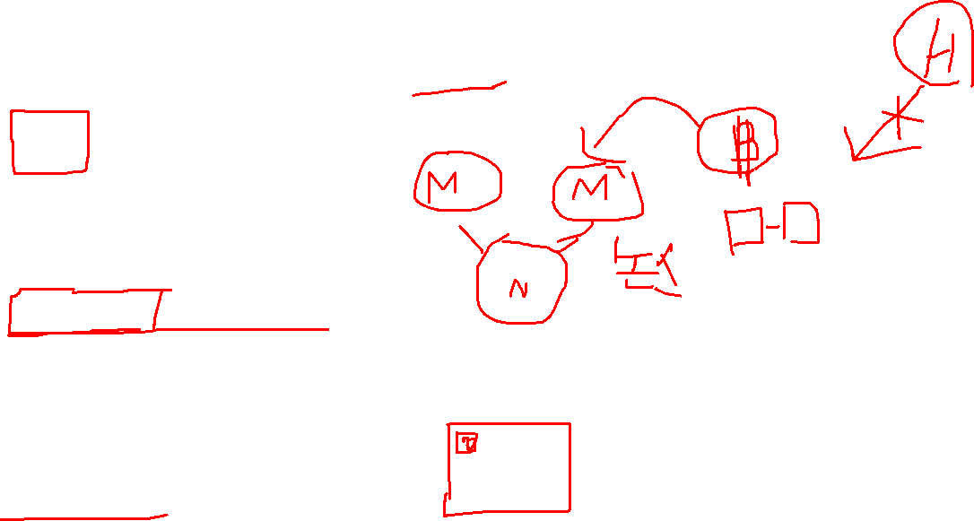
논스
숫자
비트코인에서는
작업증명을 위해 사용됨
이더리움에서는
트랜잭션을 위해 사용됨

Slide 5
이더리움의 논스
트랜잭션 처리방법이 비트코인과 달라 필요해진 시스템
보내는 트랜잭션마다 논스를 1 증가시킴
예시
1월1일에 전송 트랜잭션: 논스 1
1월2일에 전송 트랜잭션: 논스 2

Slide 6
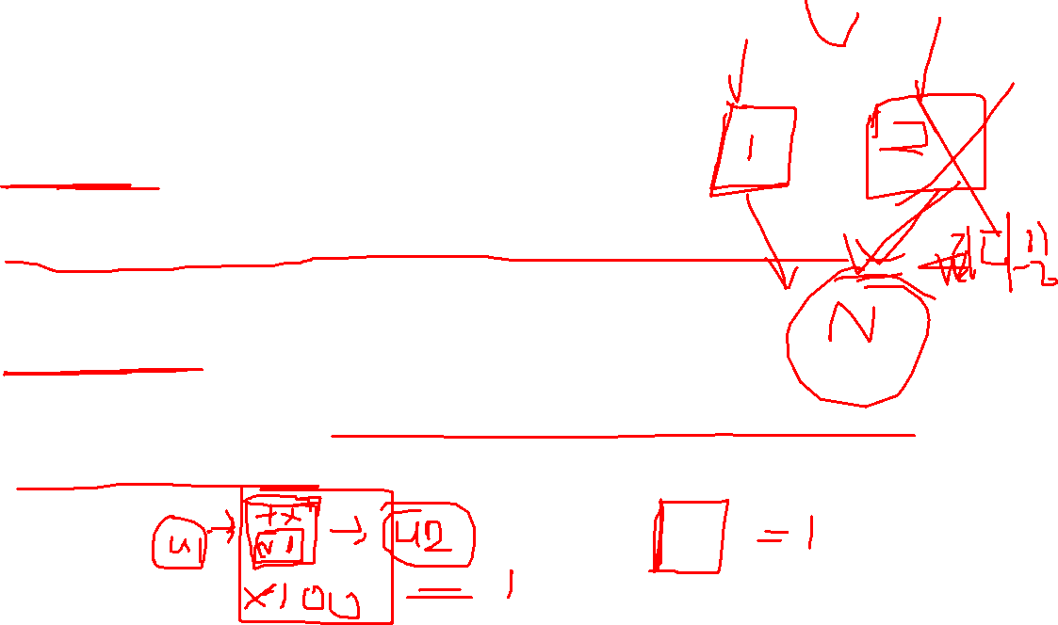
이더리움의 논스 기능
순서 유지
더 작은 값의 논스를 가진 트랜잭션이 우선 처리됨
복제 방지
똑같은 트랜잭션을 여러 번 보내면 여러변 결제가 되므로 논스를 사용해 방지

Slide 7
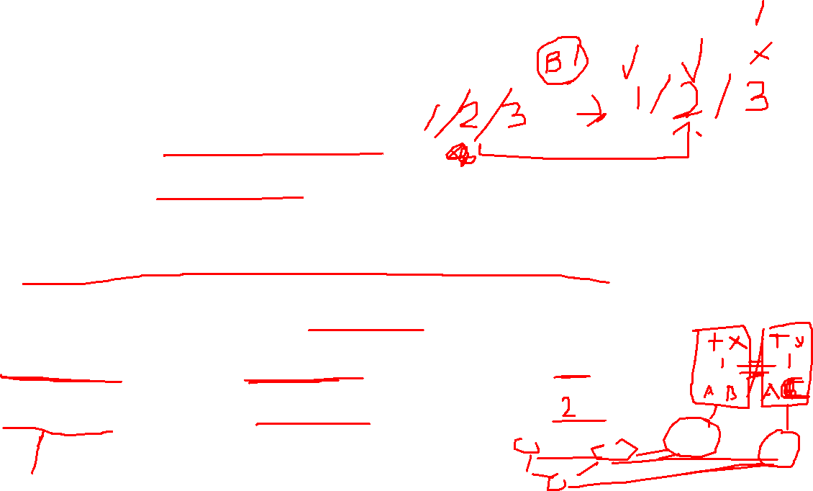
이더리움의 논스 특성
논스에 따라 순차적으로 처리됨
논스 사이의 간격이 생기면 후속 논스를 가지는 트랜잭션은 처리가 지연됨
예. 1,2,3,4,5논스중 3이 문제가 생기면 4,5가 처리 안됨
한번 전송한 트랜잭션은 취소 불가
같은 논스를 가지는 같은 내용의 트랜잭션은 1개로 취급
같은 논스를 가지는 다른 내용의 트랜잭션은 2개로 취급
되서 더 빨리 전파되는 것이 처리됨

Slide 8
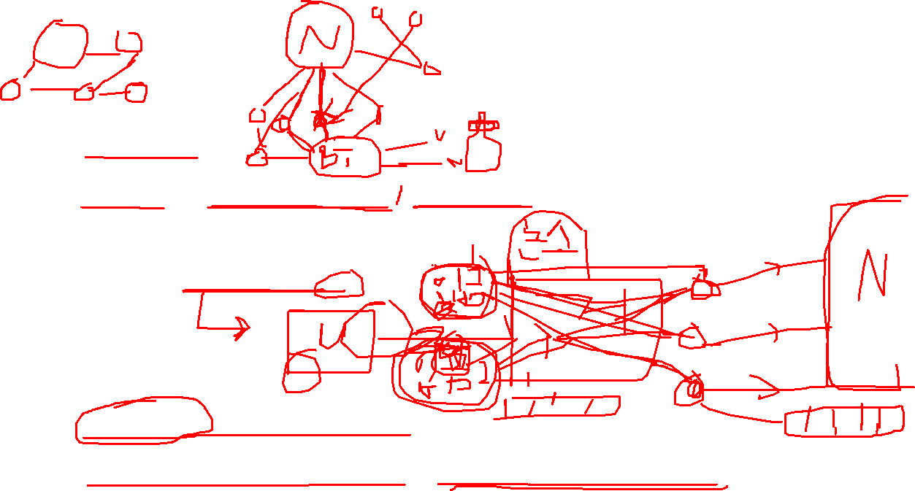
이더리움의 논스 문제점
동시 실행
거래소는 단일 실패 지점, 병목 현상을 피하기 위해 여러대의 노드가 같은 트랜잭션을 전파
이것은 동기화 문제를 유발
해결책
단일 노드가 트랜잭션 전파
논스없는 트랜잭션 전파후, 단일 노드가 논스 정리

Slide 9
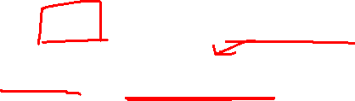
가스
트랜잭션을 처리하기 위해 사용되는 수수료
이더와 환율을 가짐
시장원리에 의해 가격이 변동됨
단위: WEI
대부분의 블럭체인 생태계과 같이 트랜잭션 처리 속도와 수수료는 trade-off 관계
전송 gas: 21,000, gas price: 100, ETH = 4,000,000원
= 21000 x 100GWEI = 0.0021 ETH = 8,000원

Slide 10
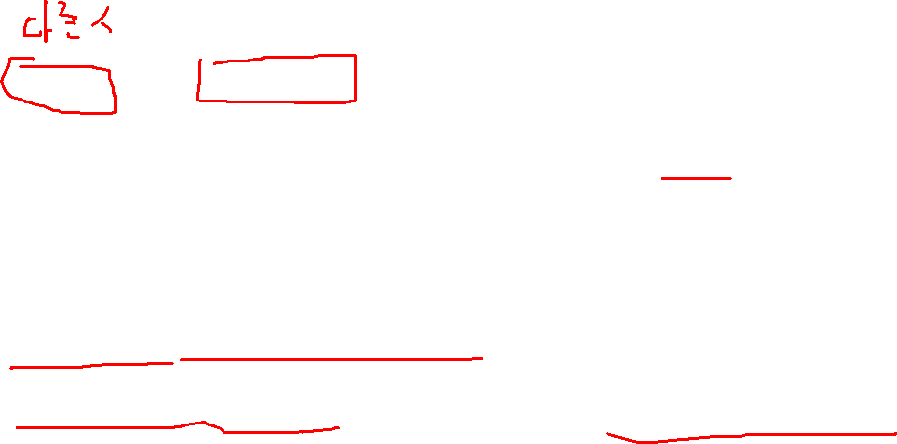
트랜잭션 수신 주소
EOA 또는 컨트랙트
존재하지 않는 주소로 이더를 보낼시 소멸
의도적인 가스 연소
트랜잭션 부정행위를 방지
발행량이 무한인 이더 가치를 높여 인플레이션 방지

Slide 11

트랜잭션의 값, 데이터
값: 이더
데이터: 컨트랙트 호출
트랜잭션에는 값과 데이터를 선택적으로 포함시킬 수 있음

Slide 12

트랜잭션의 수신 주소와 값, 데이터
수신 주소: EOA
값: 송신자에게 보내는 이더
데이터: 무시됨
수신 주소: 컨트랙트
값: 컨트랙트 연료
데이터: 컨트랙트 함수 등록, 호출

Slide 13
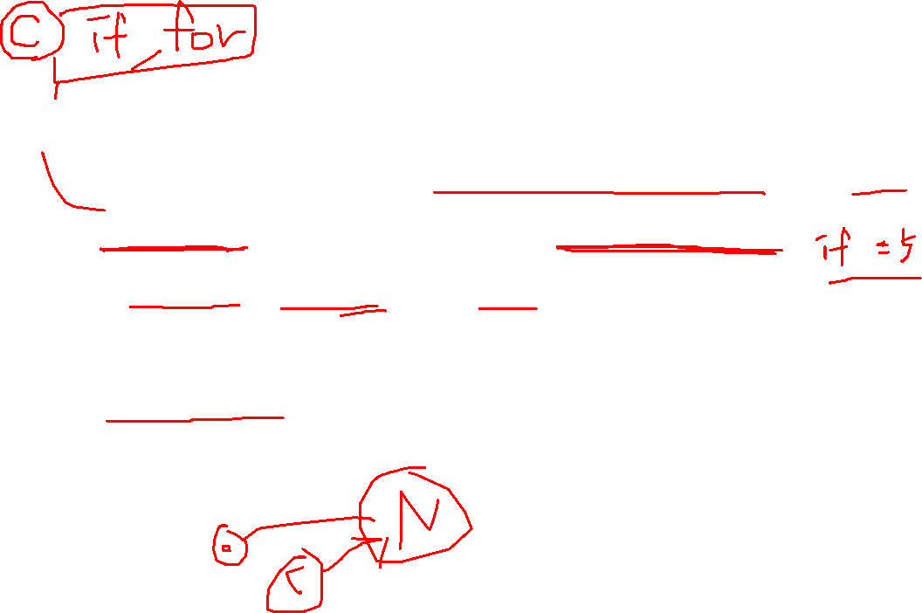
스마트 컨트랙트
이더리움에서 노드가 등록한 코드대로 동작하는 함수
튜링 완전을 위해 실행하는데 GAS가 필요함
예. 돈 전송 = 21,000 GAS 필요
블록에 등록시켜서 생성
등록된 후에는 컨트랙트 주소 참조로 사용 가능

Slide 14
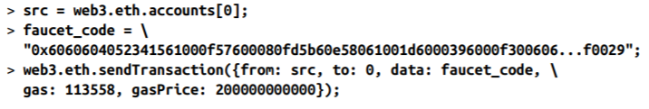
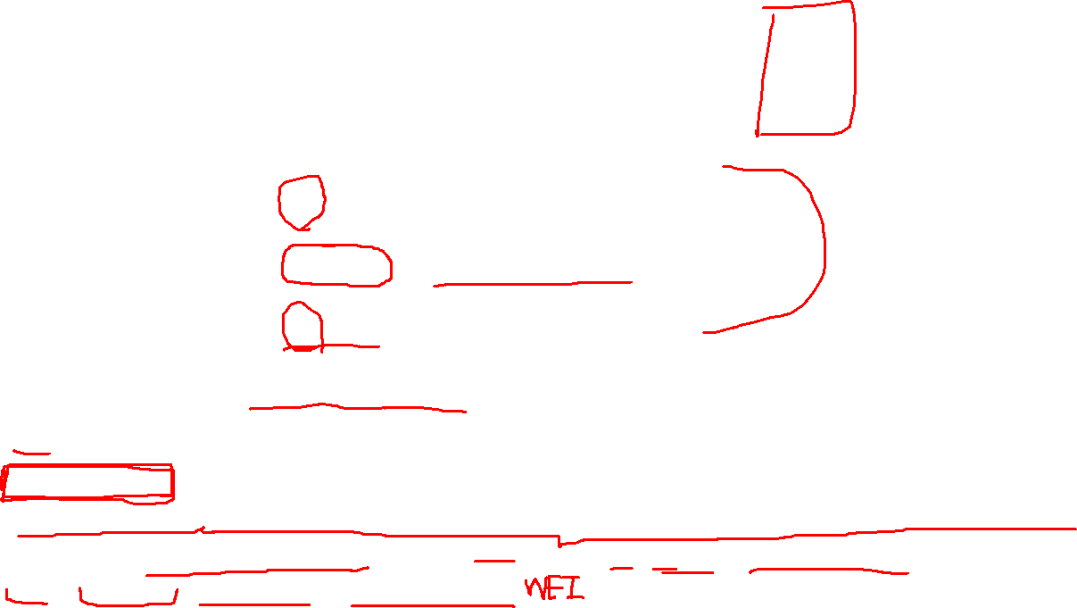
스마트 컨트랙트
생성 방법
트랜잭션의 값에 연료를 넣는다
트랜잭션의 데이터에 컨트랙트 코드를 넣는다
받는 주소는 0으로 설정한다
트랜잭션 수수료를 지불한다

Slide 15
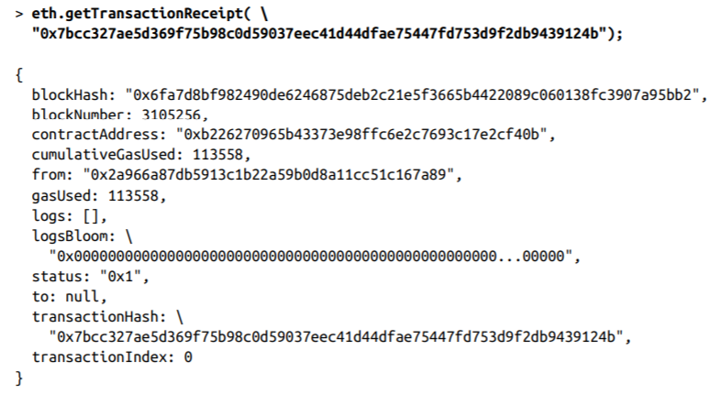
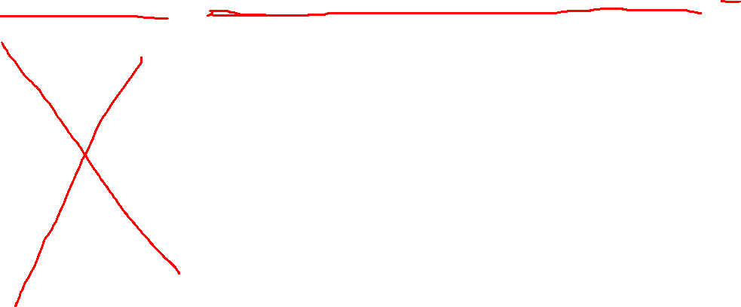

Slide 16
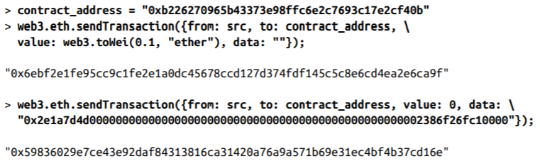
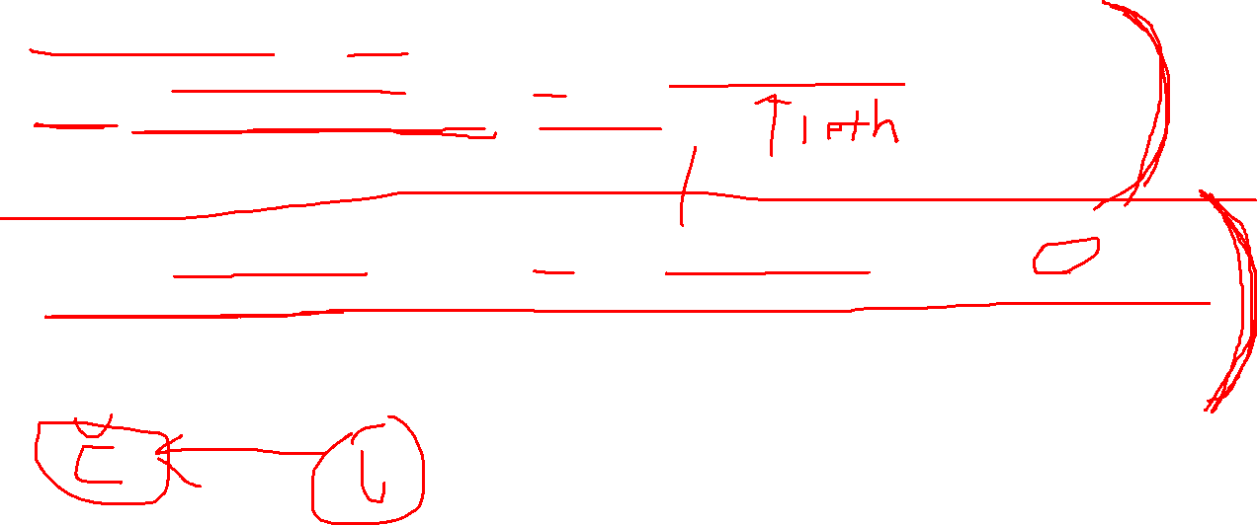

Slide 17
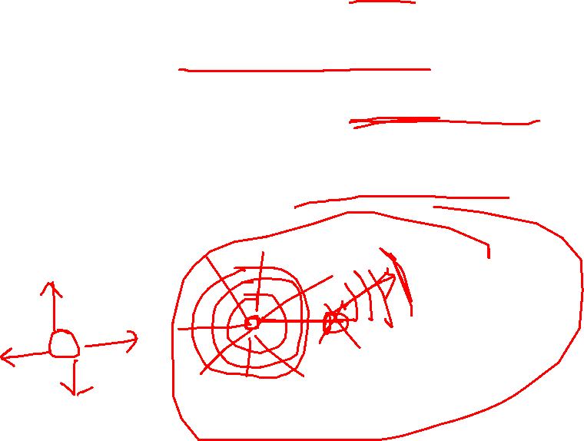
트랜잭션 전파
블럭체인의 동작은 P2P 네트워크 기반 위에서 설계됨
이더리움은 데이터 전파를 위해 플러드 라우팅 프로토콜을 사용함
각 노드는 받은 트랜잭션의 유효성을 검사후 통과한 데이터를 전파

Slide 18
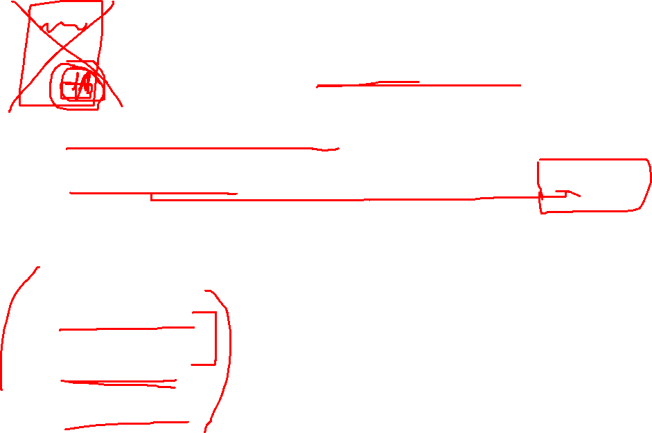
디지털 서명
아무도 따라할 수 없는 자신의 디지털적인 서명
개인키-공개키 암호학 기법을 토대로 한 기술
효과
본인 증명
부인 방지
수정 방지

Slide 19
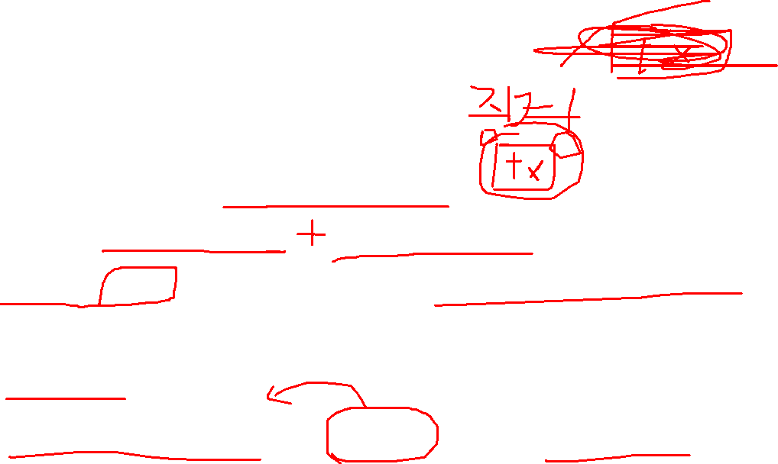
디지털 서명
서명하기
이더리움에서는 트랜잭션을 서명함
서명 = 자신의 개인키 + 트랜잭션 데이터
서명값(r, s, v)을 얻어 트랜잭션에 넣어서 본인을 증명
서명 인증하기
트랜잭션을 보낸 사람의 공개키로 누구나 인증 가능

Slide 20
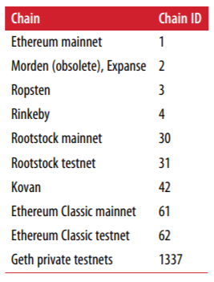
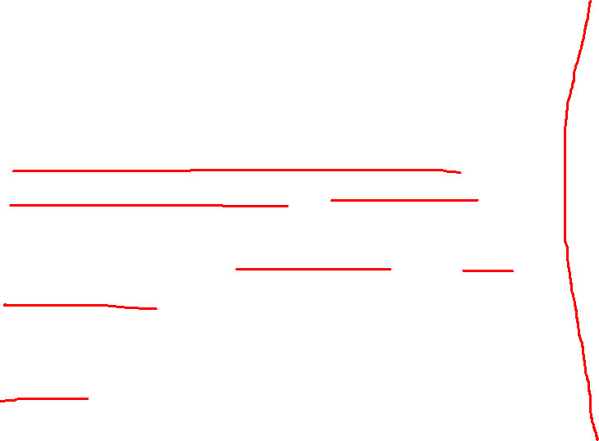
체인 ID
블럭체인의 네트워크는 노드가 사용하는 프로토콜이 다르면 하드포크가 일어나 네트워크가 분리되면 이전에 존재하는 계정들은 분리된 2개의 네트워크에 존재함
한 네트워크에서 전송한 트랜잭션은 관련 프로토콜의 변경이 없는 한 하드포크된 비슷한 다른 네트워크에서 복사해서 하드포크된 네트워크로 똑같이 전송되어 처리될 수 있는 위험이 존재
체인 ID를 서명데이터에 포함시켜서 프로토콜의 구분을 지어서 위험을 방지

Slide 21
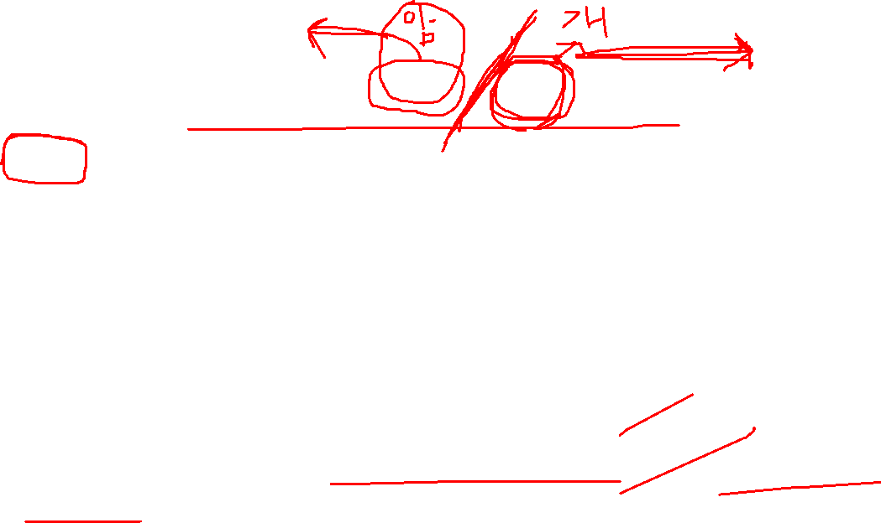
트랜잭션 전송, 서명 분리
보안을 위해 개인 키 서명과 트랜잭션 전송을 오프라인에서 작업해서 온라인으로 전파하는 방법
거래소의 핫월렛에는 자신의 개인키가 보관되있어 비밀번호만 입력하면 알아서 트랜잭션을 생성해 전파해서 보안이 낮음
자신의 컴퓨터에서 인터넷과 연결을 끊은 후 혹은 기타 air-gapped 디바이스에서 오프라인으로 서명을 하고 온라인으로 전송

Slide 22
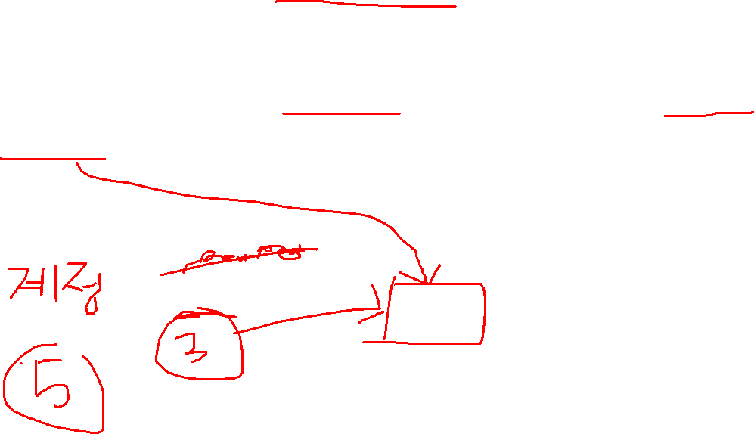
다중 서명
여러사람의 동의하에 사용가능한 계정
명령어가 명시되있는 비트코인과 달리 이더리움은 스마트 컨트랙트로 직접 구현하여 사용

Slide 23
정리
노드는 이더리움 네트워크를 트랜잭션으로 움직인다
계정 기반이므로 논스가 필요하고 튜링 완전이므로 GAS가 필요하다
디지털 서명으로 트랜잭션을 암호화해서 네트워크를 보호한다
트랜잭션은 나중에 모여서 네트워크에 블럭이 된다

